Slide 1
目 标
掌握常用的浏览器对象：
  window
  document
  screen
  history
  location
  navigator

Slide 2
HTML中的javascript
< script language="JavaScript">
function showColor(color){
alert(color) ;
}
</ script >
浏览器不支持js时，增加注释
< script language="JavaScript">
<!--
function showColor(color){
alert(color) ;
}
//-->
</ script >
XHTML支持
<script type="text/javascript">
//<![CDATA[
function showColor(color)
{
alert(color) ;
}
//]]>
</ script >

Slide 3
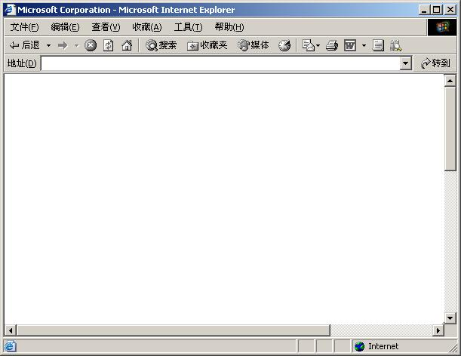
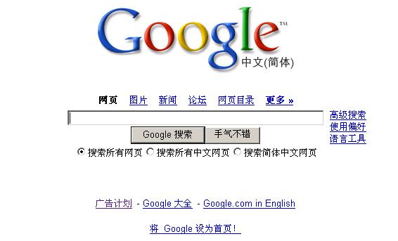
浏览器对象简介
Window
窗口对象
http://www.google.com
location
地址对象
浏览器对象的分层结构
document
文档对象
window.document.myform.text1
FORM
表单对象

Slide 4
window 对象 属性
名称 | 说明
document | 对象，表示给定浏览器窗口中的 HTML 文档。
history | 对象，包含有关客户访问过的URL的信息。
location | 对象，包含有关当前 URL 的信息。
name | 设置或检索窗口或框架的名称。
status | 设置或检索窗口底部的状态栏中的消息。
screen | 对象，包含有关客户端的屏幕和显示性能的信息。 (screen.width和screen.height属性分别储存屏幕的宽度和高度，单位为像素)
closed | 只读布尔值，声明了窗口是否已经关闭。
frames[] | 框架数组，可以通过下标访问子窗口
opener | 返回对创建此窗口的窗口的引用

Slide 5
window对象方法
方 法 | 说 明
alert (“提示信息") | 显示包含消息的对话框。
confirm（“提示信息"） | 显示一个确认对话框，包含一个确定取消按钮
prompt（“提示信息”，“默认值"） | 弹出提示信息框
open ("url","name") | 打开具有指定名称的新窗口，并加载给定 URL 所指定的文档；如果没有提供 URL，则打开一个空白文档
close ( ) | 关闭当前窗口
setTimeout（”函数”,毫秒数） clearTimeout(定时器对象) | 设置定时器：延时指定毫秒值后执行某个函数
setInterval （”函数”,毫秒数） clearInterval(定时器对象) | 设定每隔多少毫秒执行函数
moveTo(x,y) | 把窗口移动到一个绝对位置

Slide 6
示例
<HTML><HEAD>
<script language="javascript">
var win;
function openwindow()
{
win = window.open("adv.html");
}
function closewindow()
{
win.close();
}
</script>
</HEAD><BODY>
<form>
<button onclick="openwindow()">打开窗口</button>
<button onclick="closewindow()">关闭窗口</button>
</form>
<BODY>
</HTML>
使用 Open 方法
打开新窗口
使用 Close 方法
关闭窗口
因为window是最顶层的根，所以可以省略
window.open(“adv.html");
可简写为：
open(“adv.html ");
close()方法也是如此。
添加单击事件

Slide 7
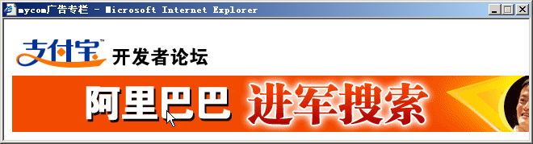
Open方法
open（”打开窗口的url”，”窗口名”，”窗口特征”）
窗口的特征如下，可以任意组合：
height： 窗口高度；
width： 窗口宽度；
top： 窗口距离屏幕上方的象素值；
left：窗口距离屏幕左侧的象素值；
toolbar： 是否显示工具栏，yes为显示；
menubar，scrollbars 表示菜单栏和滚动栏。
resizable： 是否允许改变窗口大小，yes或1为允许
location： 是否显示地址栏，yes或1为允许
status：是否显示状态栏内的信息，yes或1为允许；
我们需要预先制作好广告页面，假设为adv.html，打开广告窗口的语句如下 ：
open(“adv.html”, “”, “toolbar=0, scrollbars=0,
location=0, status=0, menubar=0,
resizable=0, width=650, height=150”);

Slide 8
showModalDialog方法
创建一个显示HTML内容的模态对话框window.showModalDialog(sURL [, vArguments] [,sFeatures])
sURL--必选参数，字符串类型。指定对话框要显示的文档的URL。
vArguments--可选参数，任意对象类型。用来向对话框传递参数。对话框通过window.dialogArguments来取得传递进来的参数。
sFeatures--可选参数，字符串类型。用来描述对话框的外观等信息，可以使用以下的一个或几个，用分号“;”隔开。 (注意：区别于open方法，逗号隔开)
1.dialogHeight :对话框高度，不小于100px，用px做单位。
2.dialogWidth: 对话框宽度。
3.dialogLeft: 离屏幕左的距离。
4.dialogTop: 离屏幕上的距离。
5.center: {yes | no | 1 | 0 }：窗口是否居中，默认yes，但仍可以指定高度和宽度
6.help: {yes | no | 1 | 0 }：是否显示帮助按钮，默认yes。
7.resizable: {yes | no | 1 | 0 } ：是否可被改变大小。默认no。
8.status: {yes | no | 1 | 0 } ：是否显示状态栏。默认为yes[ Modeless]或no[Modal]
9.scroll:{ yes | no | 1 | 0 | on | off }：指明对话框是否显示滚动条。默认为yes。

Slide 9
window的frames
window.frames.length
window.frames[0]
window.frames[“frame名称”]
self
parent
top

Slide 10
Document属性
名 称 | 说 明
bgColor | 设置或检索 Document 对象的背景色
body | 指定文档正文的开始和结束
forms[] | Form对象的一个数组，该对象代表文档中的<form>元素
images[] | Image对象的一个数组，该对象代表文档中的<img>元素
title | 包含文档的标题
location | 包含关于当前 URL 的信息 (不推荐使用)
URL | 设置或检索当前文档的 URL
linkColor | 设置或检索文档链接的颜色
vlinkColor | 设置或检索用户访问过的链接的颜色
alinkColor | 设置或检索文档中所有活动链接的颜色

Slide 11
Document方法
方法
名称 | 说明
close ( ) | 关闭输出流并强制显示发送的数据
write ("text") | 将文本写入文档

Slide 12
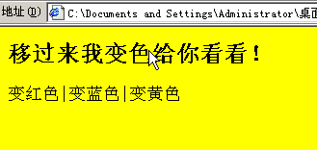

Document对象
<HTML>
<HEAD>
<TITLE>无标题文档</TITLE>
<SCRIPT language="JavaScript">
function change(color)
{
document.bgColor=color ;
}
</SCRIPT>
</HEAD>
<BODY>
<H2> 移过来我变色给你看看！</H2>
<FONT size=4>
<SPAN onMouseOver="change('red')">变红色</SPAN>|
<SPAN onMouseOver="change('blue')">变蓝色</SPAN>|
<SPAN onMouseOver="change('yellow')">变黄色</SPAN>
</FONT>
</BODY>
利用document对象的bgColor属性改变背景色
添加鼠标悬停事件

Slide 13
Screen的width,height
属 性 | 作 用
window.screen.height | 屏幕分辨率的高
window.screen.width | 屏幕分辨率的宽
window.screen.availHeight | 屏幕可用工作区高度(Windows 任务栏除外)
window.screen.availWidth | 屏幕可用工作区宽度 (Windows 任务栏除外)

Slide 14

History对象
history 对象
  方法
名称 | 说明
back() | 加载 History 列表中的上一个 URL。
forward() | 加载 History 列表中的下一个 URL。
go("url" or number) | 加载 History 列表中的一个 URL，或要求浏览器移动指定的页面数。
back ( ) 方法相当于后退按钮
forward ( ) 方法相当于前进按钮
go (1)代表前进1页，等价于forward( )方法；
go(-1) 代表后退1页，等价于back( )方法；

Slide 15
Location对象
  属性
名称 | 说明
host | 设置或检索位置或 URL 的主机名和端口号
hostname | 设置或检索位置或 URL 的主机名部分
href | 设置或检索完整的 URL 字符串
  方法
名称 | 说明
assign("url") | 加载 URL 指定的新的 HTML 文档。
reload([bForceGet]) | 重新加载当前页（参数可选，默认为 false，从客户端缓存里取当前页）
replace("url") | 通过加载 URL 指定的文档来替换当前文档

Slide 16
多种方式加载页面
1. 超级链接
<a href=“a.html” target=“_blank”>页面</a>
2. window.open(“a.html”,”名称”,”设置”)
在新窗口中加载页面，可以设置新窗口的相关属性
3. document.URL=“a.html” 和 location.href=“a.html”
加载页面，并且历史记录中保存相关信息
4. location.replace(“a.html”)/location.assign(“a.html”)
replace加载页面，在浏览器历史记录中不保存相关网页信息

Slide 17
Navigator
Navigator 包含了有关访问者浏览器的信息，包括浏览器类型、版本等等
利用Navigator检测关于访问者的浏览器名称及其版本
appName 浏览器类型
appVersion 浏览器的版本信息
userAgent 浏览器用于 HTTP 请求的用户代理头的值
<script type="text/javascript">
var browser=navigator.appName;
var b_version=navigator.appVersion;
var version=parseFloat(b_version);
document.write("Browser name: "+ browser+"<br />") ;
document.write(“Browser version: ”+ version);
</script>

